Slide 1
Least-squares estimation of transition probabilities from aggregate data
傅鈺婷
指導教授：戴天時 教授
論文作者：J. D. KALBFLEISCH and J. F. LAWLESS

Slide 2
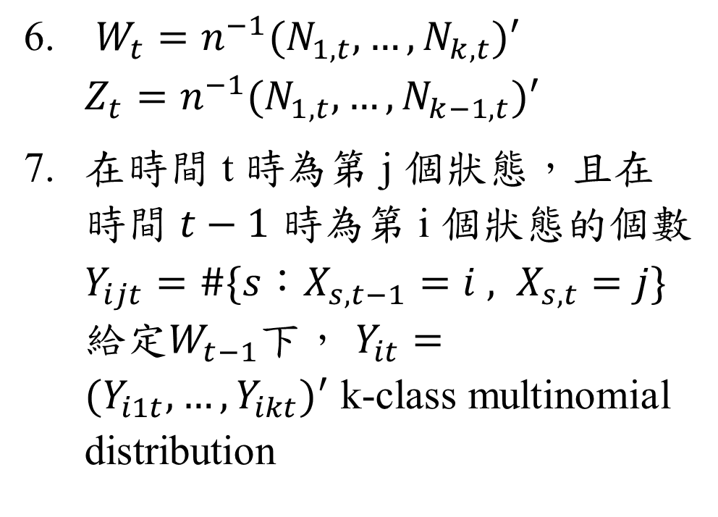
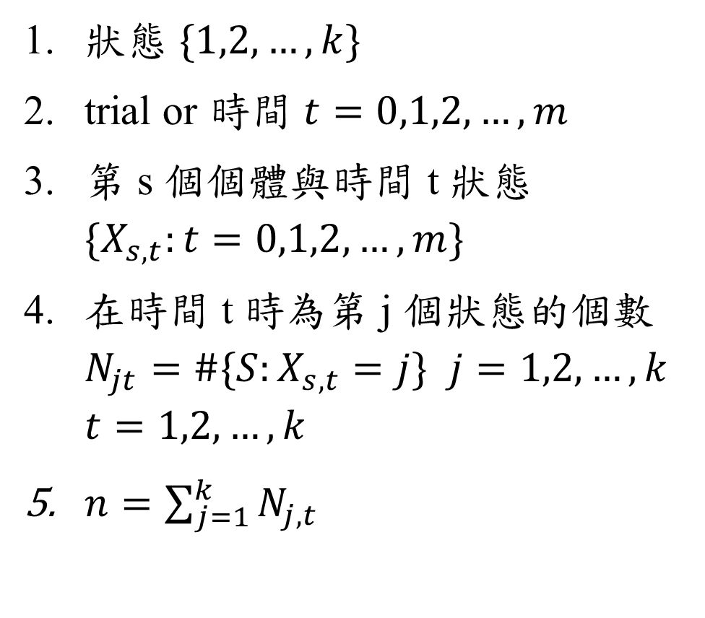
參數介紹
狀態 $\{1,2,…,k\}$
trial or 時間 $t=0,1,2,…,m$
第 s 個個體與時間 t 狀態 $\{X_{s,t}:t=0,1,2,…,m\}$
在時間 t 時為第 j 個狀態的個數 $N_{jt}=\#\{S:X_{s,t}=j\}$ $j=1,2,…,k$ $t=1,2,…,k$
$n=\sum_{j=1}^{k}{N_{j,t}}$
$W_{t}=n^{−1}{(N_{1,t},…,N_{k,t})}^{′}$ $Z_{t}=n^{−1}{(N_{1,t},…,N_{k−1,t})}^{′}$
在時間 t 時為第 j 個狀態，且在時間 $t−1$ 時為第 i 個狀態的個數$Y_{ijt}=\#\{s：X_{s,t−1}=i , X_{s,t}=j\}$ 給定$W_{t−1}$下， $Y_{it}={(Y_{i1t},…,Y_{ikt})}^{′}$ k-class multinomial distribution

Slide 3
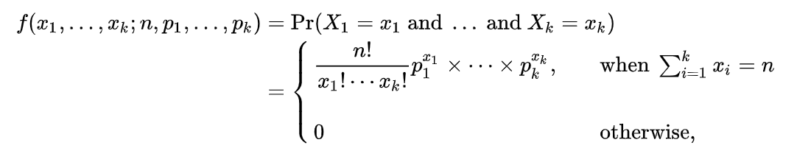

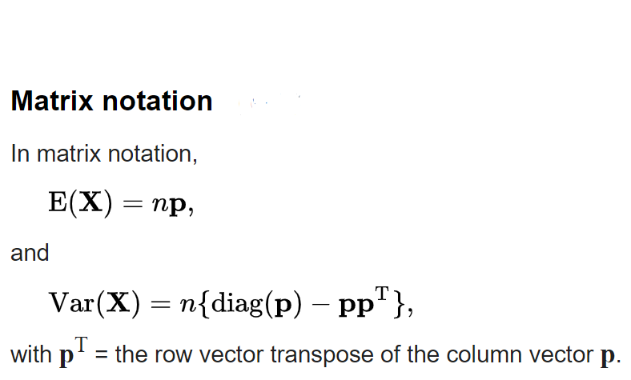


multinomial distribution 多項分配

Slide 4
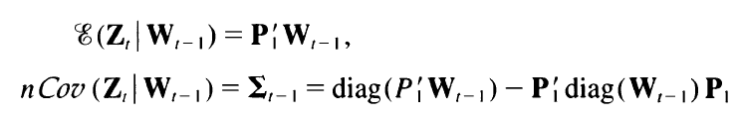

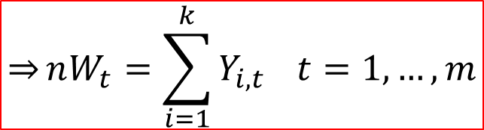
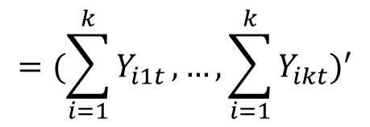

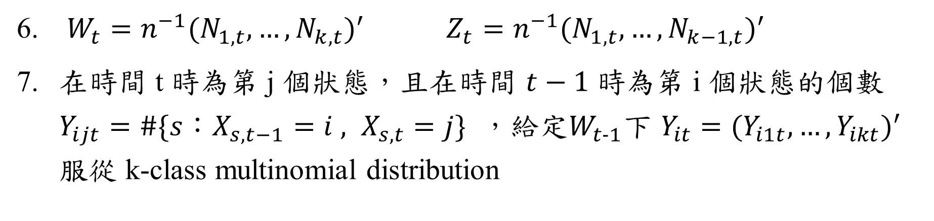
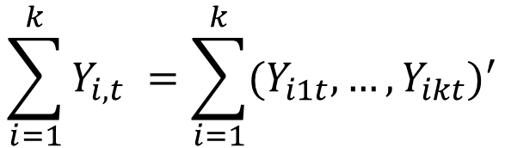
$W_{t}=n^{−1}{(N_{1,t},…,N_{k,t})}^{′}$ $Z_{t}=n^{−1}{(N_{1,t},…,N_{k−1,t})}^{′}$
在時間 t 時為第 j 個狀態，且在時間 $t−1$ 時為第 i 個狀態的個數$Y_{ijt}=\#\{s：X_{s,t−1}=i , X_{s,t}=j\}$ ，給定$W_{t−1}$下 $Y_{it}={(Y_{i1t},…,Y_{ikt})}^{′}$ 服從 k-class multinomial distribution
證明
$$\overset{⇒}{}nW_{t}=\sum_{i=1}^{k}{Y_{i,t}} t=1,…,m$$
$$\sum_{i=1}^{k}{Y_{i,t}} =\sum_{i=1}^{k}{{(Y_{i1t},…,Y_{ikt})}^{′}}$$
$$={(\sum_{i=1}^{k}{Y_{i1t}},…,\sum_{i=1}^{k}{Y_{ikt}})}^{′}$$
$$={(N_{1,t},…,N_{k,t})}^{′}=nW_{t}$$

Slide 5


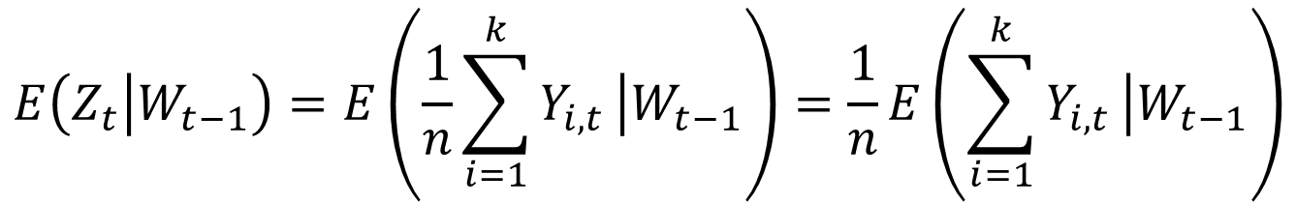


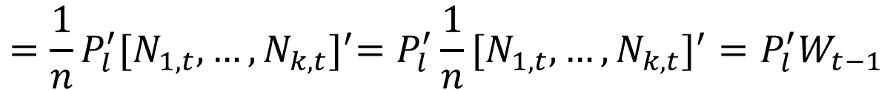



證明：
$$\overset{⇒}{}nW_{t}=\sum_{i=1}^{k}{Y_{i,t}} t=1,…,m$$
$$Y_{i,t}={(Y_{i1t},…,Y_{ikt})}^{′}$$
$$W_{t}=n^{−1}{(N_{1,t},…,N_{k,t})}^{′}$$
$$E\left(Z_{t}\left|W_{t−1}\right.\right)=E\left(\frac{1}{n}\sum_{i=1}^{k}{Y_{i,t}}\left|W_{t−1}\right.\right)=\frac{1}{n}E\left(\sum_{i=1}^{k}{Y_{i,t}}\left|W_{t−1}\right.\right)$$
$$Z_{t}=n^{−1}{(N_{1,t},…,N_{k−1,t})}^{′}$$
$$if k=3$$
$$=\frac{1}{n}P_{l}^{′}{[N_{1,t},…,N_{k,t}]}^{′}=P_{l}^{′}{\frac{1}{n}[N_{1,t},…,N_{k,t}]}^{′}=P_{l}^{′}W_{t−1}$$
$$P=\left[\begin{matrix}p_{11} & p_{12} & p_{13} \\ p_{21} & p_{22} & p_{23} \\ p_{31} & p_{32} & p_{33}\end{matrix}\right]$$
$$P_{l}^{}=\left[\begin{matrix}p_{11} & p_{12} \\ p_{21} & p_{22} \\ p_{31} & p_{32}\end{matrix}\right]$$

Slide 6

$W_{t}=n^{−1}{(N_{1,t},…,N_{k,t})}^{′}$ $Z_{t}=n^{−1}{(N_{1,t},…,N_{k−1,t})}^{′}$
在時間 t 時為第 j 個狀態，且在時間 $t−1$ 時為第 i 個狀態的個數$Y_{ijt}=\#\{s：X_{s,t−1}=i , X_{s,t}=j\}$ ，給定$W_{t−1}$下 $Y_{it}={(Y_{i1t},…,Y_{ikt})}^{′}$ 服從 k-class multinomial distribution
$$\overset{⇒}{}nW_{t}=\sum_{i=1}^{k}{Y_{i,t}} t=1,…,m$$
$$\sum_{i=1}^{k}{Y_{i,t}} =\sum_{i=1}^{k}{{(Y_{i1t},…,Y_{ikt})}^{′}}$$
$$={(\sum_{i=1}^{k}{Y_{i1t}},…,\sum_{i=1}^{k}{Y_{ikt}})}^{′}$$
$$={(N_{1,t},…,N_{k,t})}^{′}=nW_{t}$$

Slide 7
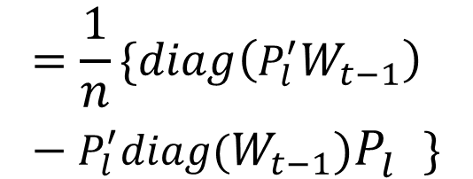
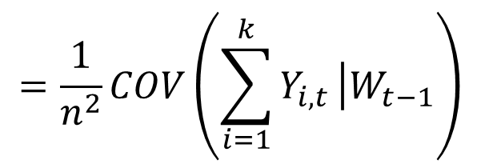
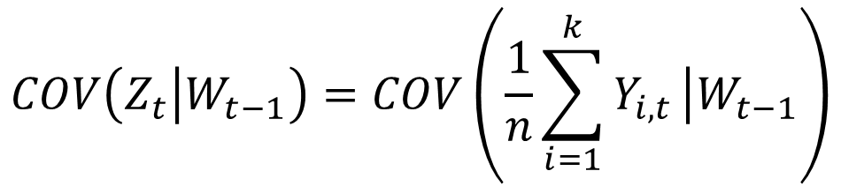
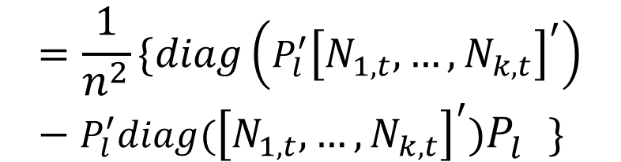
證明：
$$\overset{⇒}{}nW_{t}=\sum_{i=1}^{k}{Y_{i,t}} t=1,…,m$$
$$Y_{i,t}={(Y_{i1t},…,Y_{ikt})}^{′}$$
$$W_{t}=n^{−1}{(N_{1,t},…,N_{k,t})}^{′}$$
$$COV\left(Z_{t}\left|W_{t−1}\right.\right)=COV\left(\frac{1}{n}\sum_{i=1}^{k}{Y_{i,t}}\left|W_{t−1}\right.\right)$$
$$Z_{t}=n^{−1}{(N_{1,t},…,N_{k−1,t})}^{′}$$
$$if k=3$$
$$=\frac{1}{n^{2}}COV\left(\sum_{i=1}^{k}{Y_{i,t}}\left|W_{t−1}\right.\right)$$
$$P=\left[\begin{matrix}p_{11} & p_{12} & p_{13} \\ p_{21} & p_{22} & p_{23} \\ p_{31} & p_{32} & p_{33}\end{matrix}\right]$$
$$=\frac{1}{n^{2}}\{diag\left(P_{l}^{′}{\left[N_{1,t},…,N_{k,t}\right]}^{′}\right)−P_{l}^{′}diag({\left[N_{1,t},…,N_{k,t}\right]}^{′})P_{l}^{}\}$$
$$P_{l}^{}=\left[\begin{matrix}p_{11} & p_{12} \\ p_{21} & p_{22} \\ p_{31} & p_{32}\end{matrix}\right]$$
$$=\frac{1}{n}\{diag\left(P_{l}^{′}W_{t−1}\right)−P_{l}^{′}diag(W_{t−1})P_{l}^{}\}$$

Slide 8
$W_{t}=n^{−1}{(N_{1,t},…,N_{k,t})}^{′}$ $Z_{t}=n^{−1}{(N_{1,t},…,N_{k−1,t})}^{′}$
在時間 t 時為第 j 個狀態，且在時間 $t−1$ 時為第 i 個狀態的個數$Y_{ijt}=\#\{s：X_{s,t−1}=i , X_{s,t}=j\}$ ，給定$W_{t−1}$下 $Y_{it}={(Y_{i1t},…,Y_{ikt})}^{′}$ 服從 k-class multinomial distribution
$$\overset{⇒}{}nW_{t}=\sum_{i=1}^{k}{Y_{i,t}} t=1,…,m$$
$$\sum_{i=1}^{k}{Y_{i,t}} =\sum_{i=1}^{k}{{(Y_{i1t},…,Y_{ikt})}^{′}}$$
$$={(\sum_{i=1}^{k}{Y_{i1t}},…,\sum_{i=1}^{k}{Y_{ikt}})}^{′}$$
$$={(N_{1,t},…,N_{k,t})}^{′}=nW_{t}$$

Slide 9
multinomial distribution 多項分配

Slide 10
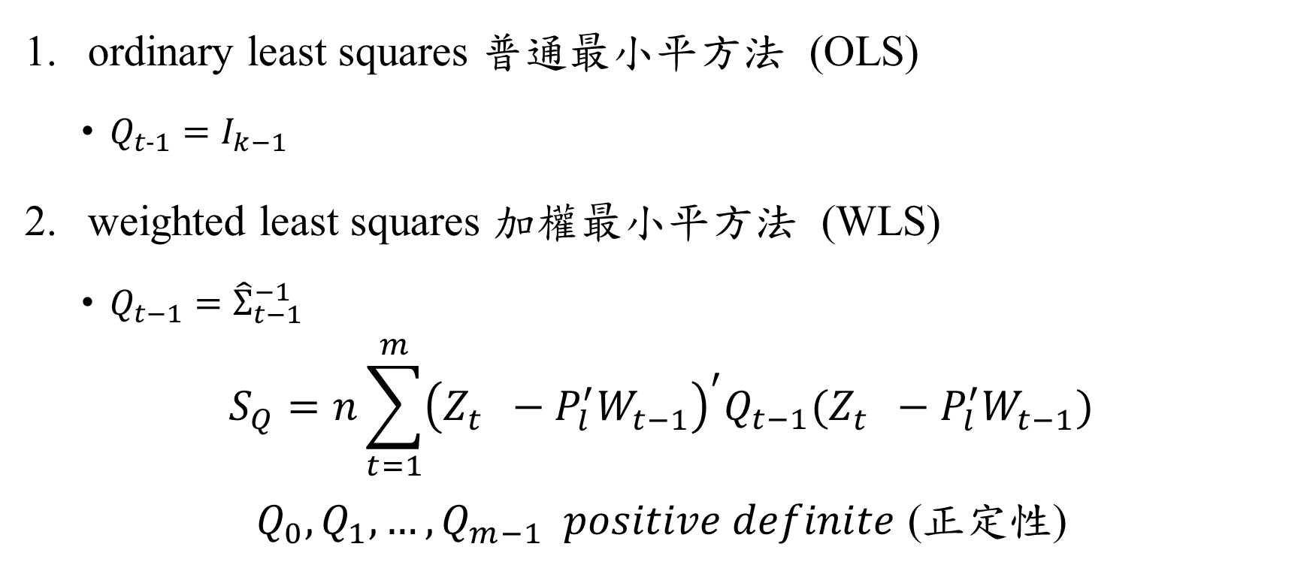
Least-Square Estimation 最小平方估計
ordinary least squares 普通最小平方法 (OLS)
$Q_{t−1}=I_{k−1}$
weighted least squares 加權最小平方法 (WLS)
$Q_{t−1}={\hat{Σ}}_{t−1}^{−1}$
$$S_{Q}=n\sum_{t=1}^{m}{{\left(Z_{t}^{}−P_{l}^{′}W_{t−1}^{}\right)}^{′}Q_{t−1}(Z_{t}^{}−P_{l}^{′}W_{t−1}^{})}$$
$Q_{0},Q_{1},…,Q_{m−1} positive definite$ (正定性)

Slide 11



如果狀態轉換機率矩陣中有0的元素，則要估計的參數就會小於 $k\left(k−1\right)$ 個
$$γ^{’}=(P_{1}^{′},…,P_{k}^{′})$$
$$P_{j}={(p_{1,j},…,p_{k,j})}^{′}$$
EX. $if k=3$
$$P=\left[\begin{matrix}p_{11} & p_{12} & p_{13} \\ p_{21} & p_{22} & p_{23} \\ p_{31} & p_{32} & p_{33}\end{matrix}\right]$$
$$γ=\left[\begin{matrix}p_{11} \\ p_{21} \\ p_{31} \\ p_{12} \\ p_{22} \\ p_{32}\end{matrix}\right]$$
$$P_{l}=\left[\begin{matrix}p_{11} & p_{12} \\ p_{21} & p_{22} \\ p_{31} & p_{32}\end{matrix}\right]$$

Slide 12
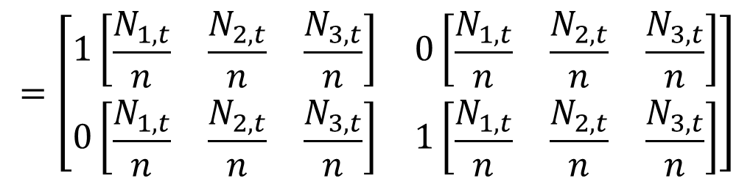

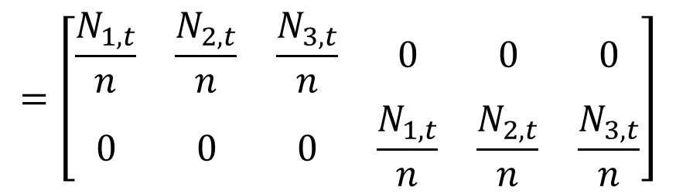
$$B_{t}γ=P_{l}^{′}W_{t} ,t=1,…,m$$
當 $r=k(k−1)$ 以及 $γ^{’}=(P_{1}^{′},…,P_{k}^{′})$
$$B_{t}=I_{k−1}⊗W_{t}^{′}$$
$$if k=3$$
$$B_{t}=I_{k−1}⊗W_{t}^{′}=I_{2}⊗W_{t}^{′}=\left[\begin{matrix}1 & 0 \\ 0 & 1\end{matrix}\right]⊗\left[\begin{matrix}\frac{N_{1,t}}{n} & \frac{N_{2,t}}{n} & \frac{N_{3,t}}{n}\end{matrix}\right]$$
$$=\left[\begin{matrix}1\left[\begin{matrix}\frac{N_{1,t}}{n} & \frac{N_{2,t}}{n} & \frac{N_{3,t}}{n}\end{matrix}\right] & 0\left[\begin{matrix}\frac{N_{1,t}}{n} & \frac{N_{2,t}}{n} & \frac{N_{3,t}}{n}\end{matrix}\right] \\ 0\left[\begin{matrix}\frac{N_{1,t}}{n} & \frac{N_{2,t}}{n} & \frac{N_{3,t}}{n}\end{matrix}\right] & 1\left[\begin{matrix}\frac{N_{1,t}}{n} & \frac{N_{2,t}}{n} & \frac{N_{3,t}}{n}\end{matrix}\right]\end{matrix}\right]$$
$$=\left[\begin{matrix}\frac{N_{1,t}}{n} & \frac{N_{2,t}}{n} & \frac{N_{3,t}}{n} & 0 & 0 & 0 \\ 0 & 0 & 0 & \frac{N_{1,t}}{n} & \frac{N_{2,t}}{n} & \frac{N_{3,t}}{n}\end{matrix}\right]$$

Slide 13
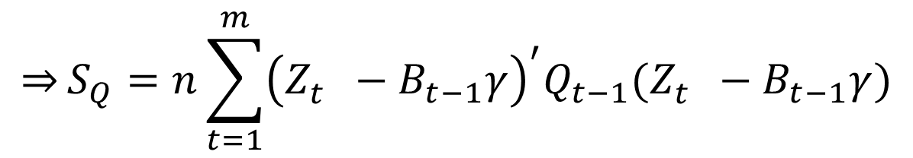
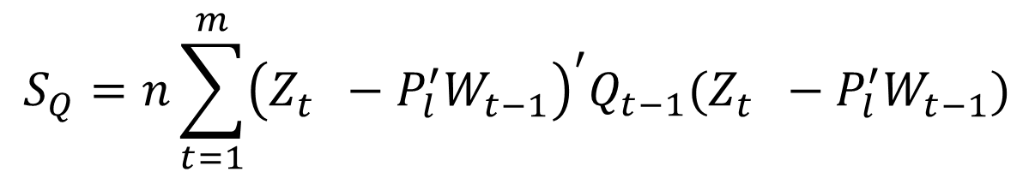

$$B_{t}γ=P_{l}^{′}W_{t} ,t=1,…,m$$
$$S_{Q}=n\sum_{t=1}^{m}{{\left(Z_{t}^{}−P_{l}^{′}W_{t−1}^{}\right)}^{′}Q_{t−1}(Z_{t}^{}−P_{l}^{′}W_{t−1}^{})}$$
$$\overset{⇒}{}S_{Q}=n\sum_{t=1}^{m}{{\left(Z_{t}^{}−B_{t−1}γ\right)}^{′}Q_{t−1}(Z_{t}^{}−B_{t−1}γ)}$$

Slide 14


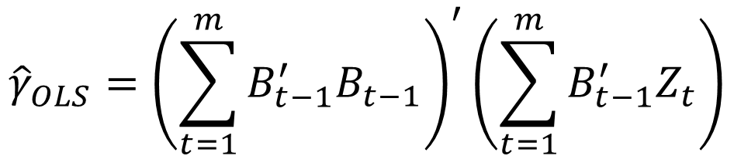
ordinary least squares 普通最小平方法 (OLS)
$$Q_{t−1}=I_{k−1}$$
$$min S_{Q}=n\sum_{t=1}^{m}{{\left(Z_{t}^{}−P_{l}^{′}W_{t−1}^{}\right)}^{′}Q_{t−1}(Z_{t}^{}−P_{l}^{′}W_{t−1}^{})}$$
$${\hat{γ}}_{OLS}={\left(\sum_{t=1}^{m}{B_{t−1}^{′}B_{t−1}}\right)}^{′}\left(\sum_{t=1}^{m}{B_{t−1}^{′}Z_{t}}\right)$$

Slide 15
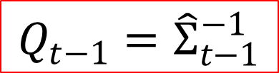
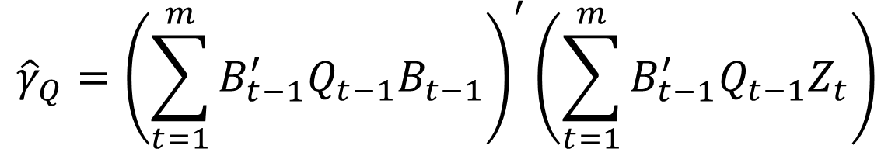
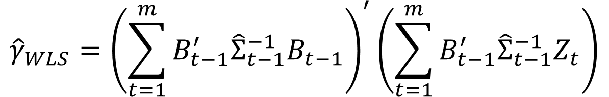
weighted least squares 加權最小平方法 (WLS)
$$Q_{t−1}={\hat{Σ}}_{t−1}^{−1}$$
$${\hat{γ}}_{Q}={\left(\sum_{t=1}^{m}{B_{t−1}^{′}Q_{t−1}B_{t−1}}\right)}^{′}\left(\sum_{t=1}^{m}{B_{t−1}^{′}Q_{t−1}Z_{t}}\right)$$
$${\hat{γ}}_{WLS}={\left(\sum_{t=1}^{m}{B_{t−1}^{′}{\hat{Σ}}_{t−1}^{−1}B_{t−1}}\right)}^{′}\left(\sum_{t=1}^{m}{B_{t−1}^{′}{\hat{Σ}}_{t−1}^{−1}Z_{t}}\right)$$

Slide 16
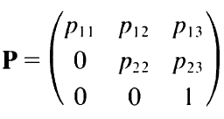
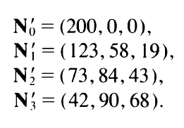
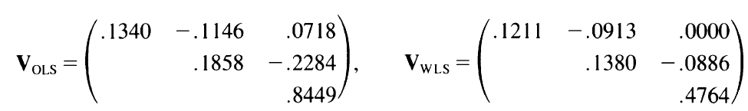

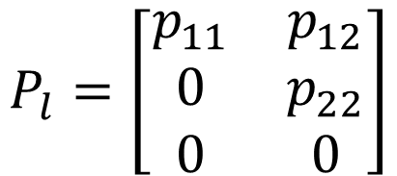

Example
$$γ=\left[\begin{matrix}p_{11} \\ 0 \\ 0 \\ p_{12} \\ p_{22} \\ 0\end{matrix}\right]\underset{⇒}{}γ=\left[\begin{matrix}p_{11} \\ p_{12} \\ p_{22}\end{matrix}\right]$$
$$B_{t}=\left[\begin{matrix}\frac{N_{1,t}}{n} & 0 & 0 \\ 0 & \frac{N_{1,t}}{n} & \frac{N_{2,t}}{n}\end{matrix}\right]$$
$${\hat{γ}}_{OLS}=\left[\begin{matrix}0.606 & 0.291 & 0.803\end{matrix}\right]$$
$${\hat{γ}}_{WLS}=\left[\begin{matrix}0.601 & 0301 & 0.795\end{matrix}\right]$$
$$P_{l}=\left[\begin{matrix}p_{11} & p_{12} \\ 0 & p_{22} \\ 0 & 0\end{matrix}\right]$$
比較相對有效性

